Slide 1
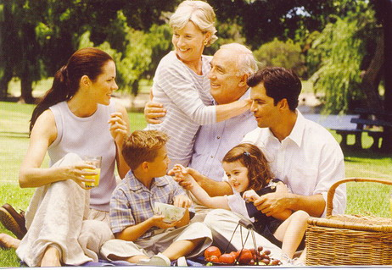
МОЯ СЕМЬЯ

Slide 2
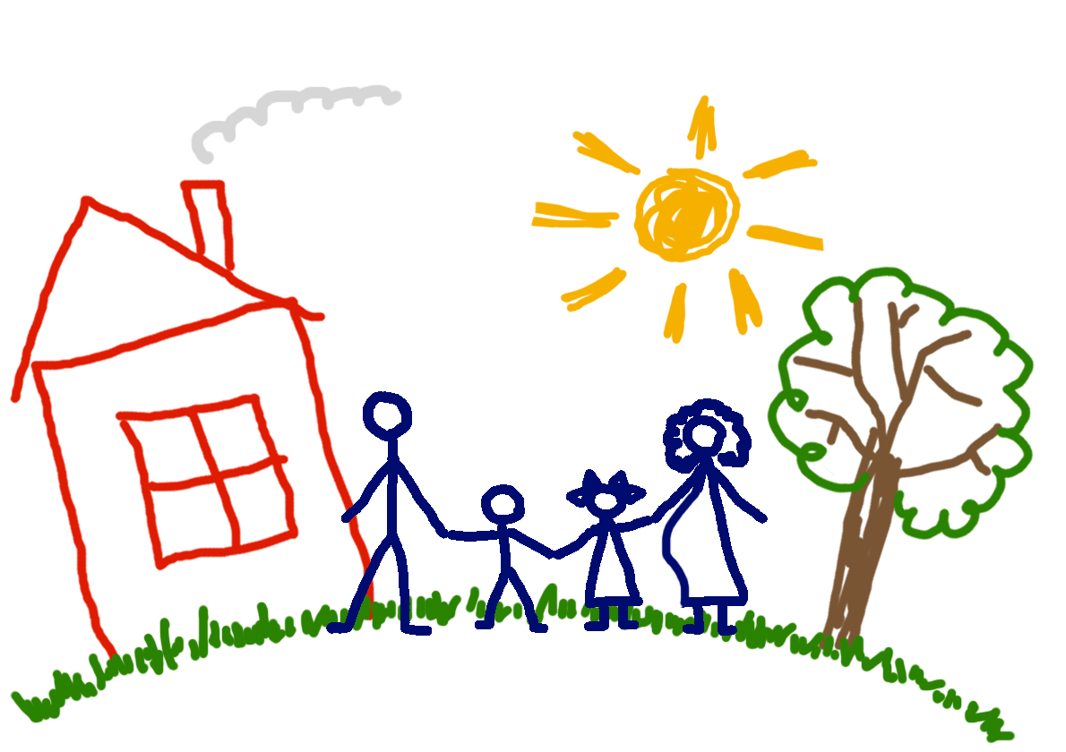
Цель: формирование у детей духовно-нравственного отношения и чувства сопричастности к семье.
Задачи:
1)Формировать у детей представление о семье.(семья- это люди, которые живут вместе, любят друг друга ,заботятся друг о друге. У каждого есть семья)
2)Воспитывать уважительное отношение ко всем членам семьи.
3)Воспитывать у детей желание проявлять сострадание ,внимание к родным и близким
4)Способствовать активному вовлечению родителей с совместную деятельность с ребёнком в условиях семьи и детского сада

Slide 3
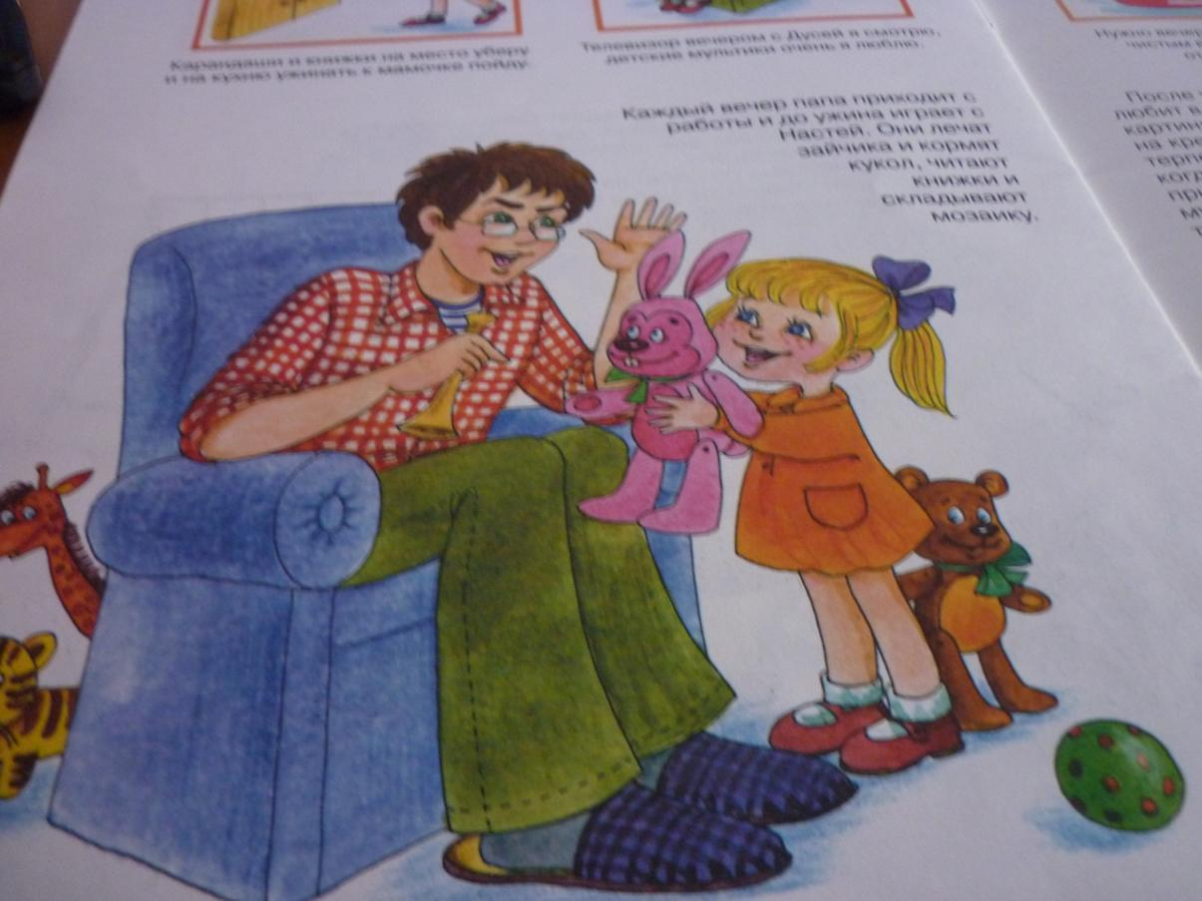
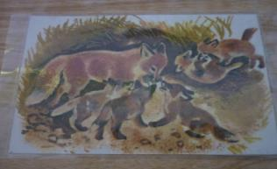
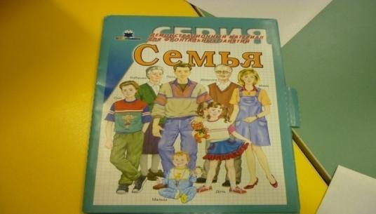
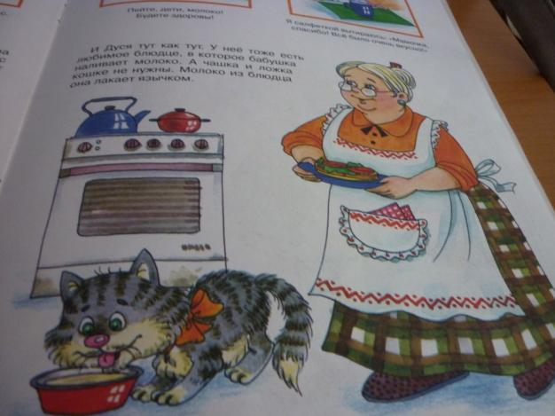
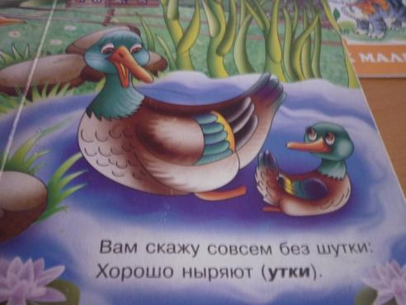
Предварительная работа
Подбор методической и художественной литературы иллюстрационного материала.

Slide 4
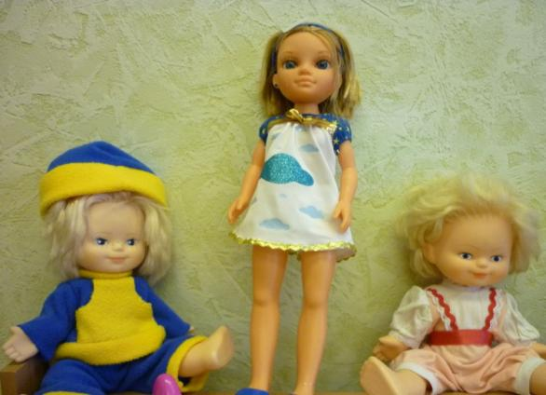
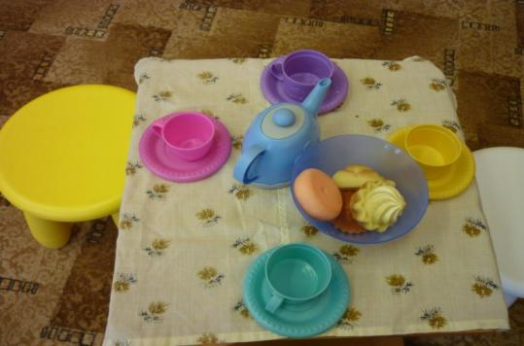
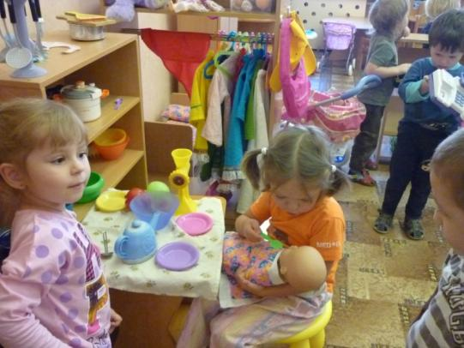
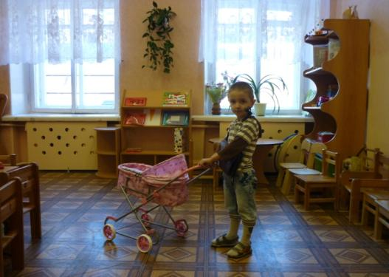
Подбор игрушек ,атрибутов для игровой деятельности , материалов для изобразительной деятельности.

Slide 5
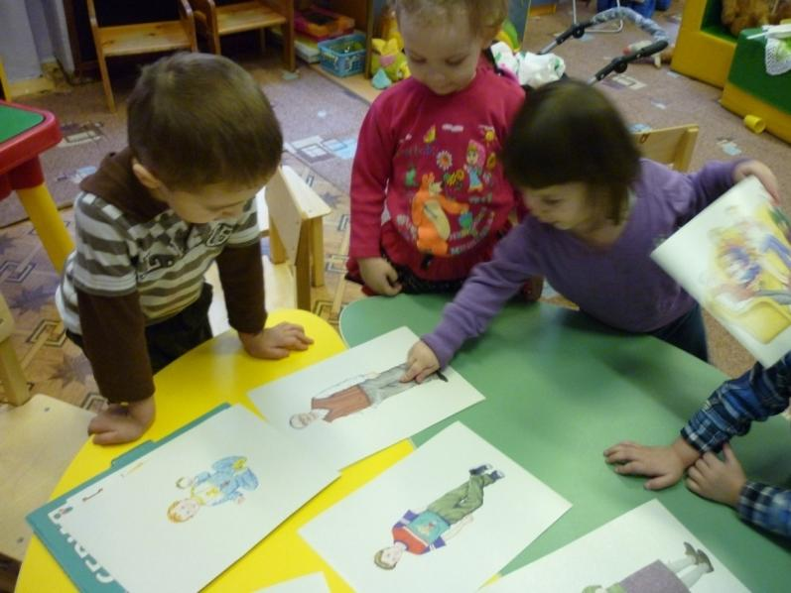
Чтение стихов, сказок, рассказов. Рассматривание иллюстраций.

Slide 6
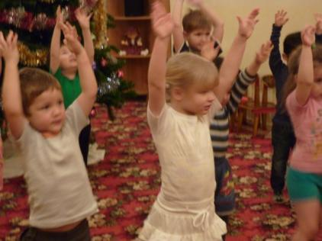
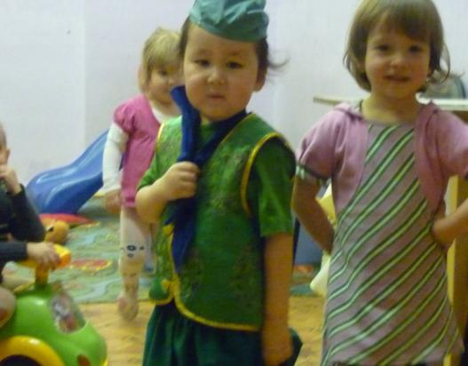
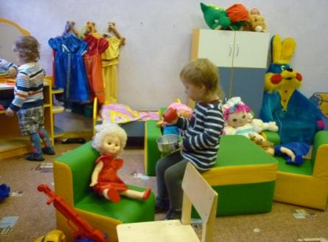
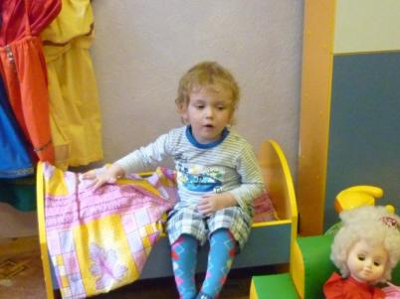
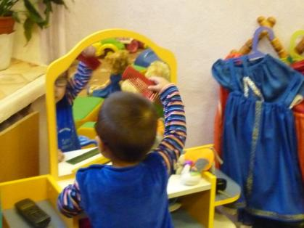
Сюжетно-ролевая игра: «СЕМЬЯ».
Дидактические, развивающие, подвижные игры.

Slide 7
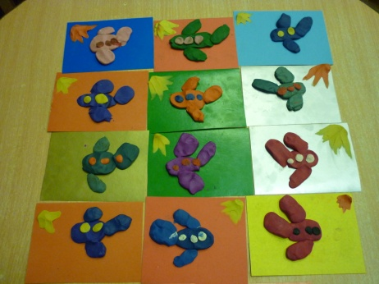
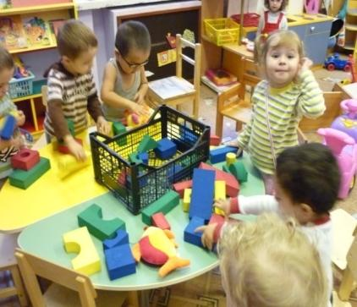
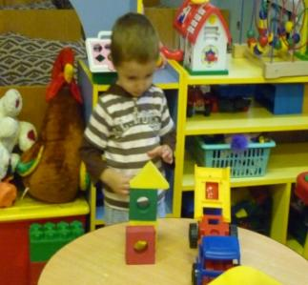
Изобразительная деятельность по теме: «МОЯ СЕМЬЯ».
ЛЕПКА: «бусы для мамы», «самолёт» (подарок папе к 23 февраля), «красивый цветок для бабушки».
АППЛИКАЦИЯ: «дом в котором мы живём», «портрет мамочки», «угощение для папы».
РИСОВАНИЕ: «поможем бабушке собрать ягодки в корзинку», «флажок для брата ( сестры)»
КОНСТРУИРОВАНИЕ: «дом для моей семьи».(совместно с воспитателем).

Slide 8
Взаимодействие с родителями.
1 Создать благоприятную, доброжелательную атмосферу дома в детском саду. Оказание помощи родителям в организации интересной и содержательной жизни ребёнка, его досуга в семье ( выходные дни, семейные праздники).
2 Изготовление информационных материалов для родителей ( ширмы, буклеты, папки-передвижки.)
3 Сотворчество детей и родителей в изготовлении домика «Моя семья».

Slide 9
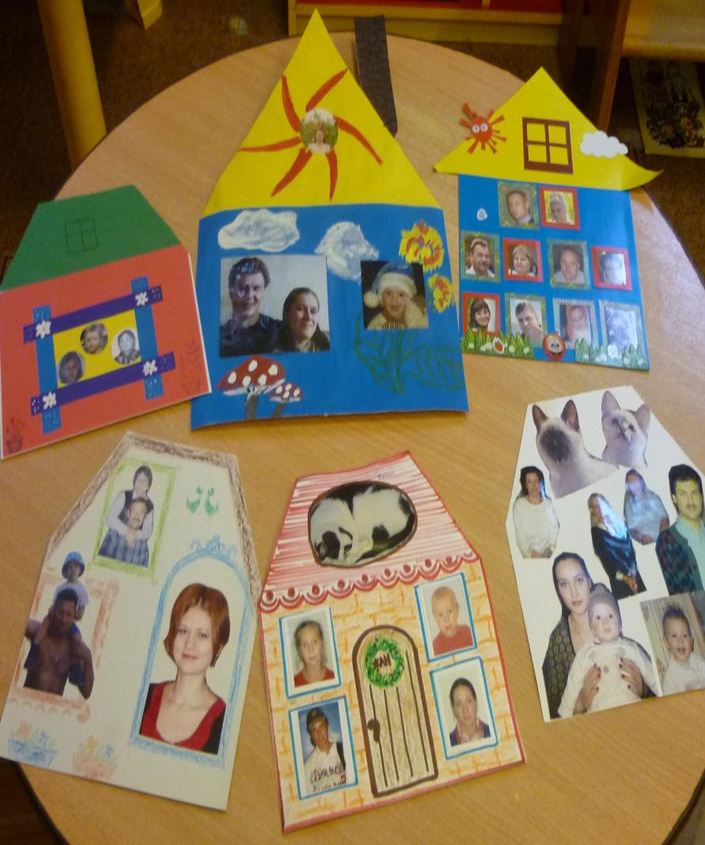

Slide 10
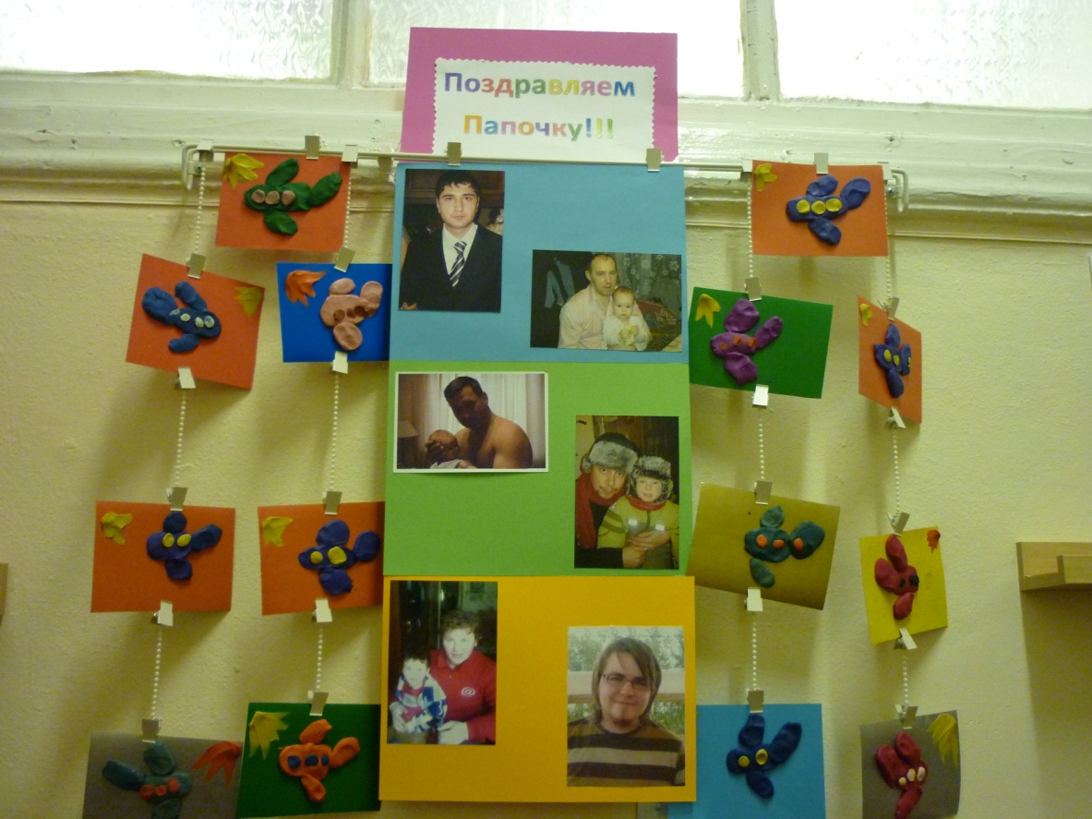
Изготовление самолётиков для пап к дню защитника отечества.
Оформление уголка к празднику.

Slide 11
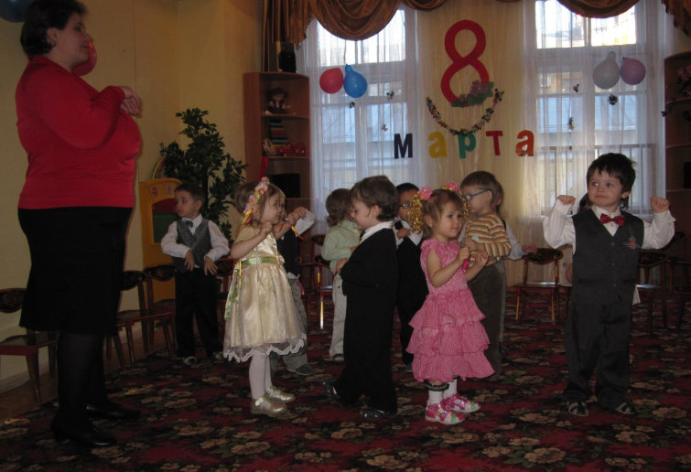
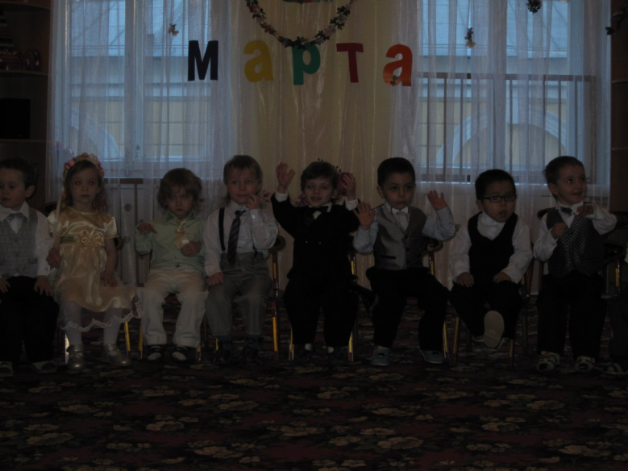
Праздник любимых мамочек.

